Slide 1
MigAgent
Urllib → Requests
Jóison Oliveira Maria Fernanda
Ricardo Lins
jop
mflos
rpl3

Slide 2
Contexto
Migração Python
Urllib para Requests
Artigo do ICSE - MiG.4: A Curated Dataset of Library Migrations in Java and Python

Slide 3
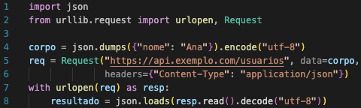

Exemplos de códigos
Exemplos de código urllib e requests para fundamentar o motivo da migração

Slide 4
Problema
A migração manual exige:
Conhecimento do código pré e pós (urllib e requests)
Demandar esforço e tempo para ser realizada

Slide 5
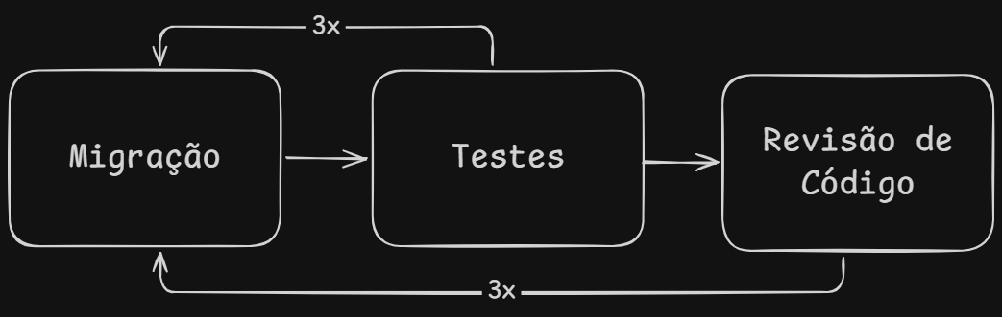
Solução

Slide 6
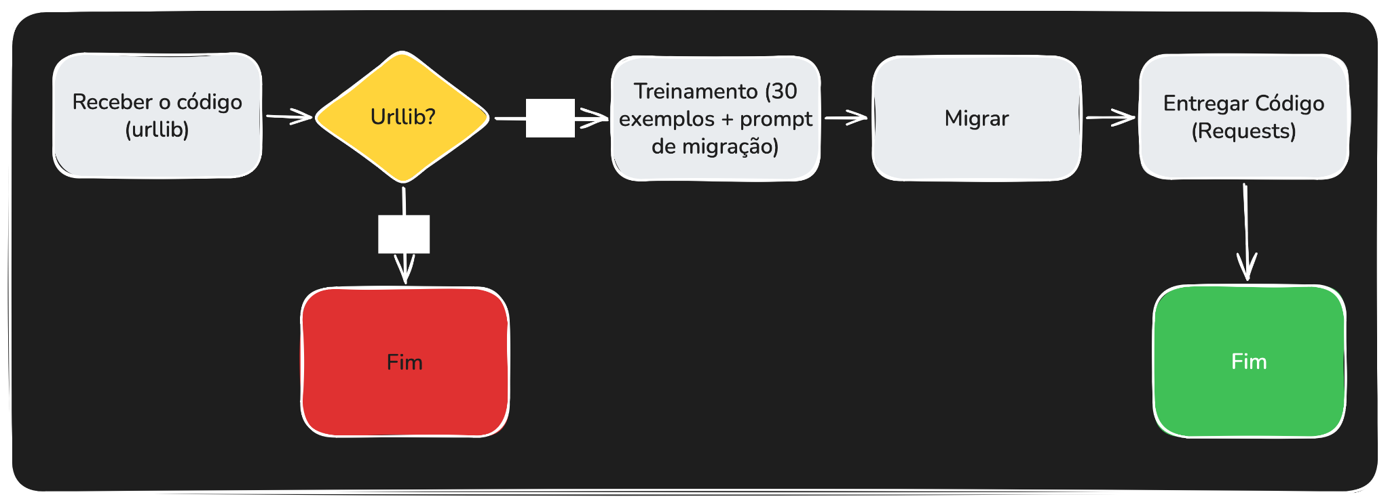
Agente Migrador

Slide 7
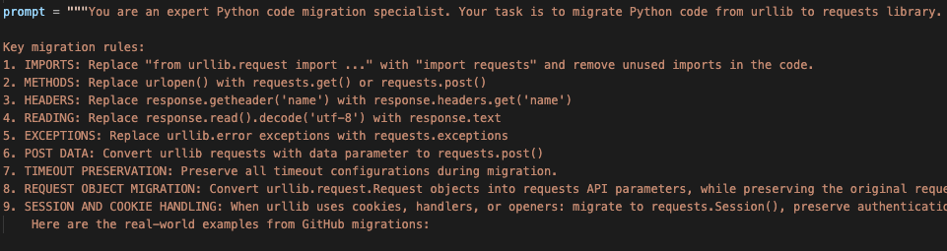
Agente Migrador
Prompt Regras de Migração

Slide 8
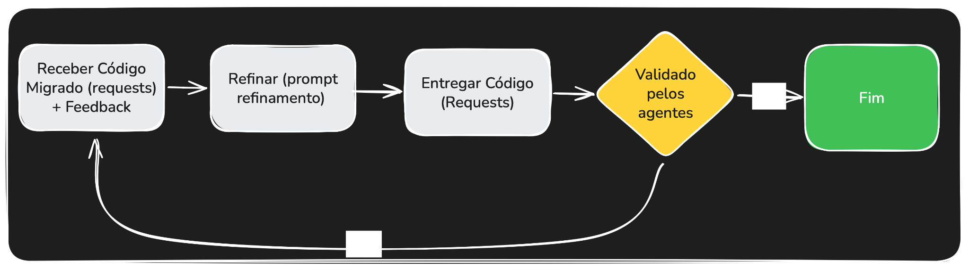
Agente Migrador

Slide 9
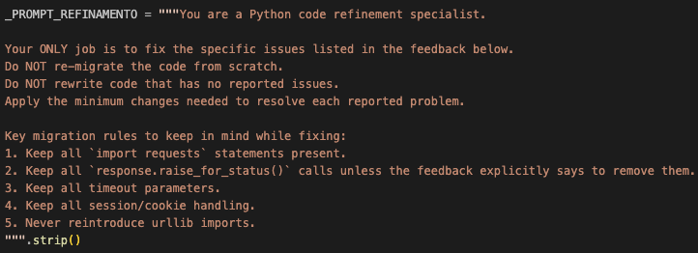
Solução
Prompts de refinamento após os feedbacks (testes e revisão)

Slide 10
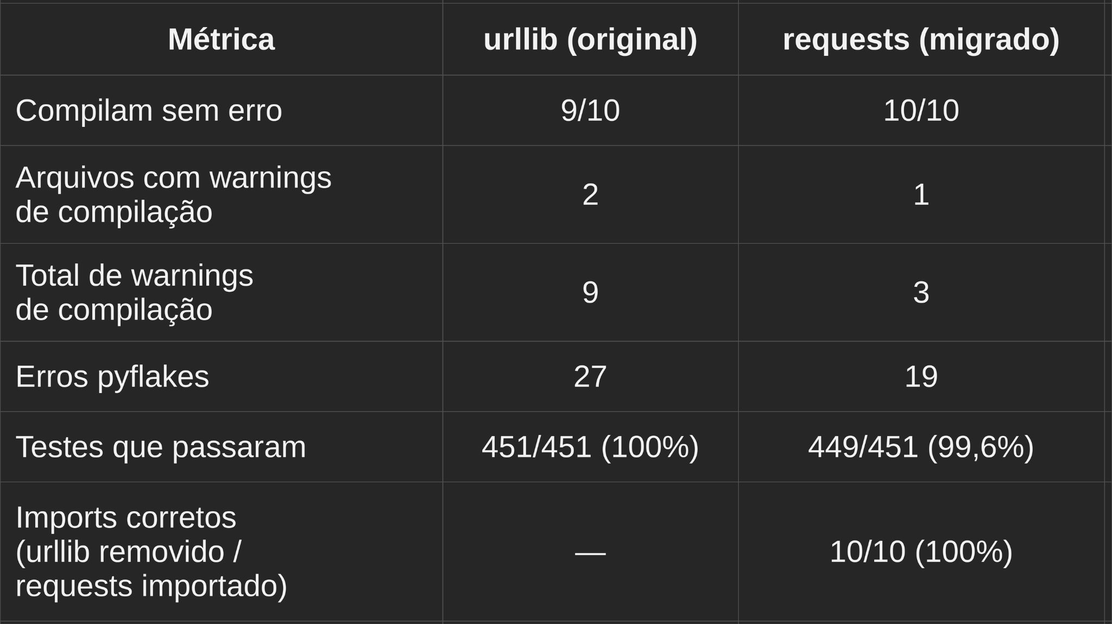
Avaliação Agente Migração
Modelo: llama-3.3-70b-versatile, temperature: 0.0

Slide 11
Agente de Testes
para Migrações Python urllib → requests

Slide 12
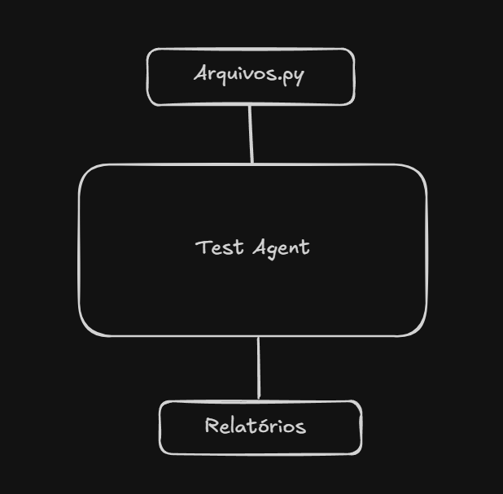
Agente de Testes

Slide 13

Agente de Testes

Slide 14
Prompt
PROMPT_ANALYZER = """
You are an analyzer. Receive two Python modules: ORIGINAL (urllib) and MIGRATED (requests).
Produce a concise JSON test plan with:
- original_functions: list of {name, params, endpoints, returns, error_handling}
- migrated_functions: same structure
- equivalence_pairs: list of {original, migrated, behavioral_diff}
- test_scenarios: max 12 items, each with {id, category, function, description, mock_setup, expected_original, expected_migrated, priority}
- coverage_notes: one sentence
…
Return ONLY valid JSON, no markdown, no explanation.”””

Slide 15
llama-3.3-70b-versatile

Slide 16
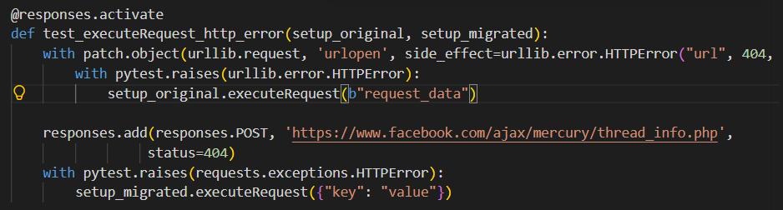
Original
Migrado

Slide 17
Avaliação TestAgent
Geração de código Urlib e Requests com bug
Claude Sonnet 4.6

Slide 18
Avaliação TestAgent
Tests Cases | Acerto
1 | Não
2 | Não
3 | Sim
4 | Sim
5 | Sim
6 | Não
7 | Não
8 | Não
9 | Não
10 | Não
Taxa de Acerto | 30% (3/10)

Slide 19
Agente de revisão de código
para Migrações Python urllib → requests

Slide 20
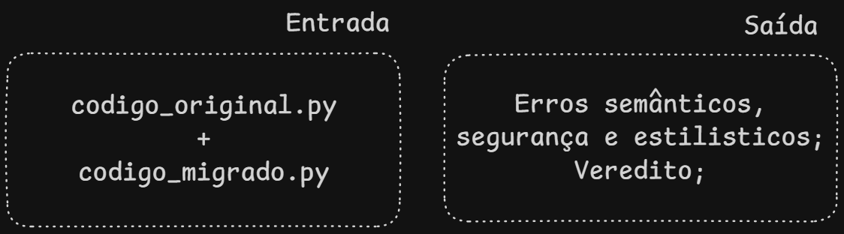
Formato do erro: [PREFIX][Px] simbolo — problema.
Severidade P0–P3
Veredito: APROVADO / APROVADO_COM_RESSALVAS / REPROVADO / REPROCESSAR

Slide 21
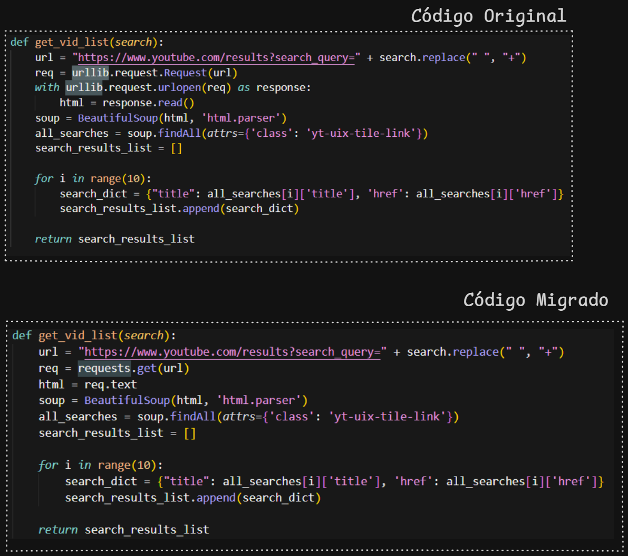

Slide 22
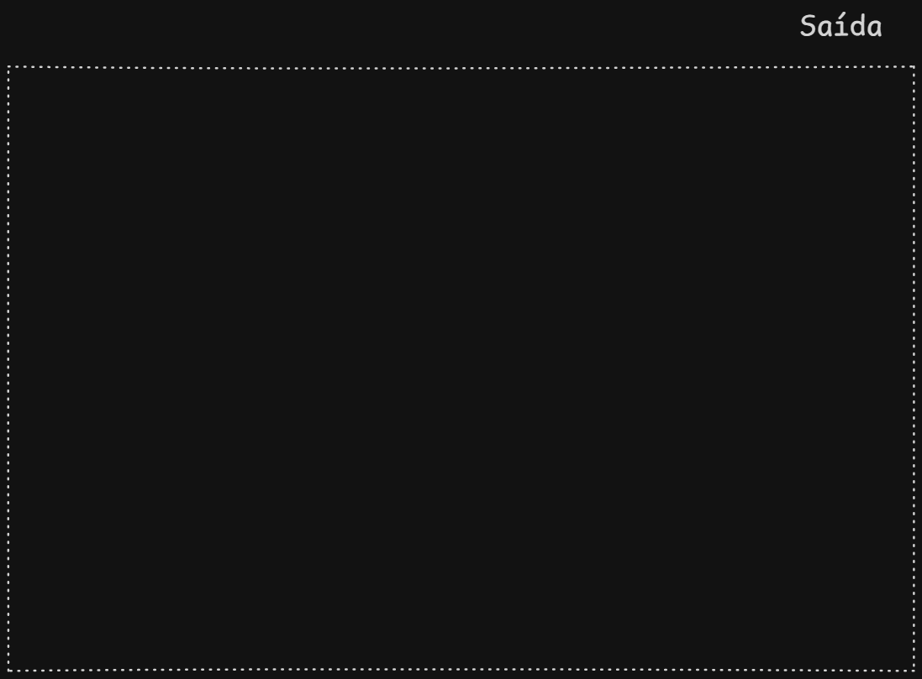
"achados_semantica": [
"- [COMPAT][P1] `get_vid_list` (linha 281) — urllib.request.urlopen raises HTTPError for 4xx/5xx responses;requests.post/get without raise_for_status() silently ignores HTTP error status Trigger: urlopen replaced by requests without status verification for 4xx/5xx responses"
],
"veredito": "APROVADO COM RESSALVAS"

Slide 23
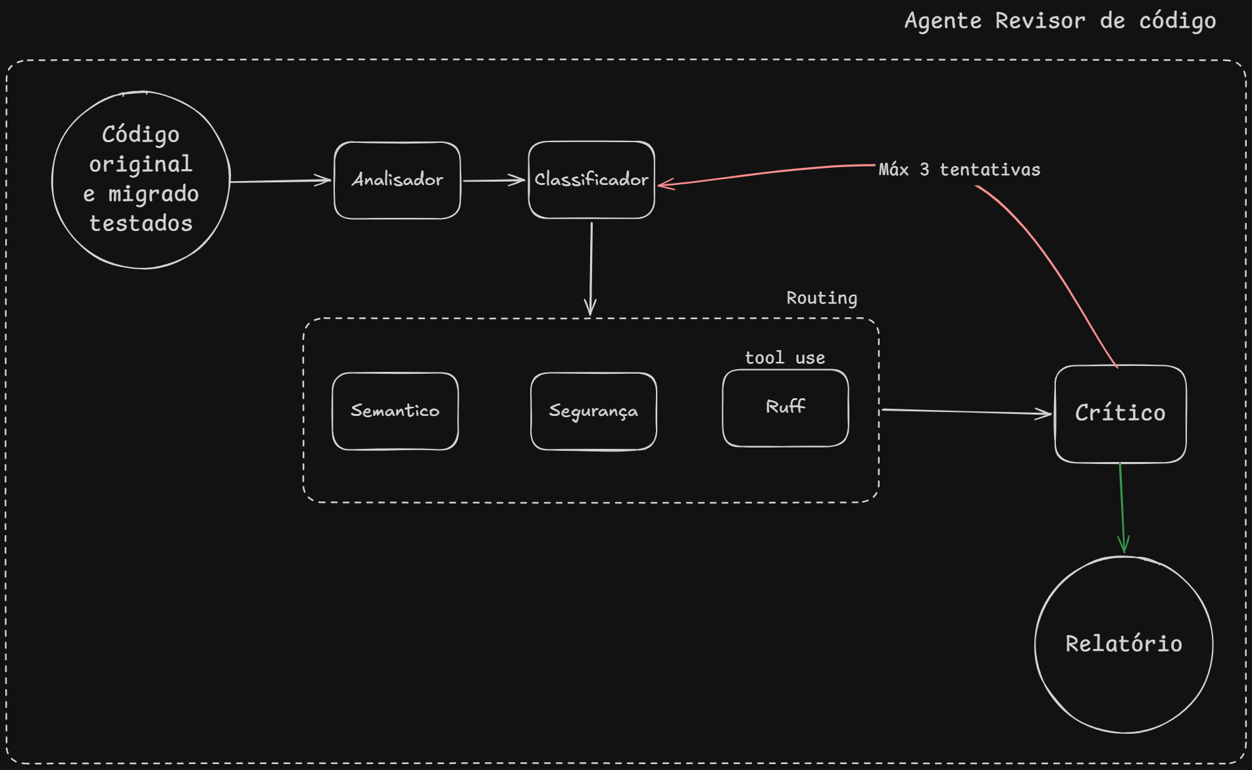

Slide 24
Agentes | Skills
Segurança | Secure Auth and Logging
 | Validate Security Inputs
Semântico | Preserve API Contracts
 | Preserve Null Semantics
 | Maintain Backwards Compatibility
Estilo | Code Style, Typing & DRY
 | Self-Documenting Naming Rules

Slide 25
Avaliação
Veredito | Tasks
APROVADO COM RESSALVAS | 21
REPROVADO | 7
APROVADO | 6
TOTAL | 34
34 unidades experimentais
5 runs por unidade
modelo: qwen2.5:7b
Local
Temperatura: 0
Severidade | Qtd | % das regressões
P0 | 7 | 7,1%
P1 | 41 | 41,8%
P2 | 33 | 33,7%
P3 | 17 | 17,3%

Slide 26
Métricas | Significado
StrictPass bloqueante | se detectou todos os P0 e P1, acertou no veredito e não detectou nenhum P pré-existente
StrictPass geral | se detectou todos os P0-P3, acertou no veredito e não detectou nenhum P pré-existente
Recall bloqueante | fração das regressões P0-P1 detectadas
Recall geral | fração das regressões P0-P3 detectadas
Veredito correto | se o veredito inferido = ground truth

Slide 27
Métricas | Significado | Valor
StrictPass bloqueante | se detectou todos os P0 e P1, acertou no veredito e não detectou nenhum P pré-existente | 14.7%
StrictPass geral | se detectou todos os P0-P3, acertou no veredito e não detectou nenhum P pré-existente | 6%
Recall bloqueante | fração das regressões P0/P1 detectadas | 31.7%
Recall geral | fração das regressões P0-P3 detectadas | 16.1%
Veredito correto | se o veredito inferido = ground truth | 16.7%

Slide 28
Avaliação
Veredito | Tasks
APROVADO COM RESSALVAS | 21
REPROVADO | 7
APROVADO | 6
TOTAL | 34
34 unidades experimentais
5 runs por unidade
modelo: llama3.2:3b
Local
Temperatura: 0
Severidade | Qtd | % das regressões
P0 | 7 | 7,1%
P1 | 41 | 41,8%
P2 | 33 | 33,7%
P3 | 17 | 17,3%

Slide 29
Métricas | Significado | Valor
StrictPass bloqueante | se detectou todos os P0 e P1, acertou no veredito e não detectou nenhum P pré-existente | 0,1588 (15,88%) — 27/170 runs
StrictPass geral | se detectou todos os P0-P3, acertou no veredito e não detectou nenhum P pré-existente | 0,0588 (5,88%) — 10/170 runs
Recall bloqueante | fração das regressões P0/P1 detectadas | 0,3284 (32,84%)
Recall geral | fração das regressões P0-P3 detectadas | 0,2627 (26,27%)
Veredito correto | se o veredito inferido = ground truth | 0,2588 (25,88%) — 44/170 runs

Slide 30
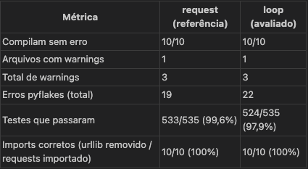
Avaliação - Workflow
Modelos foram os mesmos dos agentes

Slide 31
Obrigado

